Slide 1
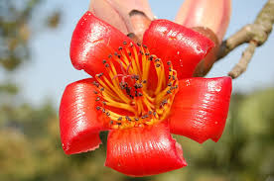
সু-স্বাগতম

Slide 2
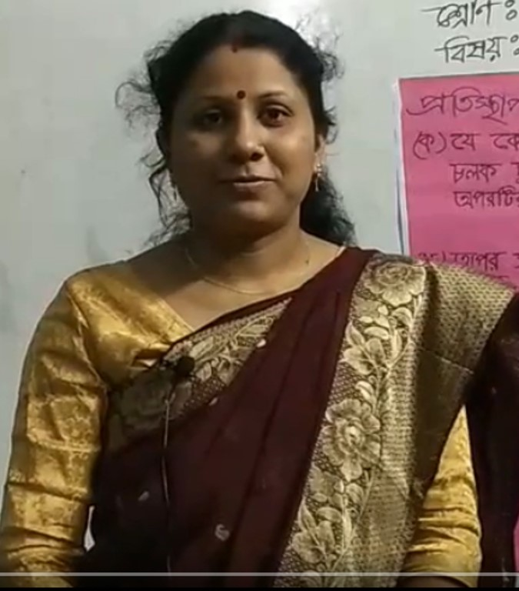
পরিচিতি
শেফালী রানী রায়
সহকারি শিক্ষক
গিয়াস উদ্দিন উচ্চ বিদ্যালয়
সদর ,লালমনিরহাট
সাধারন বিজ্ঞান
শ্রেণিঃ নবম
তারিখঃ 1৩/1০/২০২০ ইং

Slide 3
ভিডিওটি দেখি এবং বলার চেষ্টা করি

Slide 4
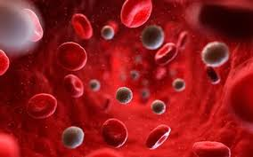
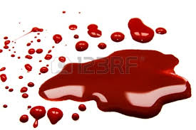
নিচের ছবিগুলো লক্ষ্য কর

Slide 5
আজকের পাঠ
“রক্তের উপাদান ও এদের কাজ”

Slide 6
শিখন ফল
এ পাঠ শেষে শিক্ষার্থীরা---
রক্ত কী তা বলতে পারবে ।
রক্তের উপাদান এবং এদের কাজসমূহ সমূহ ব্যাখ্যা করতে পারবে ।
বিভিন্ন প্রকার রক্ত কনিকা সম্পর্কে বলতে পারবে ।

Slide 7
রক্ত
প্রাণীদেহে রক্ত এক ধরনের লাল বর্ণের অস্বচ্ছ, আন্তঃকোষীয় লবনাক্ত ও ক্ষারধর্মী তরল যোজক টিস্যু ।

Slide 9
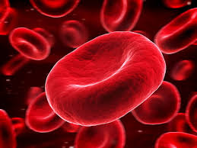
রক্তরসের কাজ
.১। রক্তকনিকাসহ রক্তরসে দ্রবীভূত খাদ্যসার দেহের বেভিন্ন অংশে বাহিত হয় ।
২। টিস্যু থেকে বর্জ্র পদার্থ নির্গত করে রেচনের জন্য বৃক্কে পরিবহন করে ।
৩। শ্বসনের ফলে কোষে সৃষ্ট কার্বনডাইঅক্সাইডকে বাইকার্বনেট হিসাবে ফুসফুসে পরিবহন করে ।
৪। রক্ত জমাট বাঁধায় প্রয়োজনীয় উপাদানগুলো পরিবহন করে ।
৫। রক্তের অম্ল-ক্ষারের ভারসাম্য রক্ষা করে ।

Slide 10
রক্তের উপাদান

Slide 11
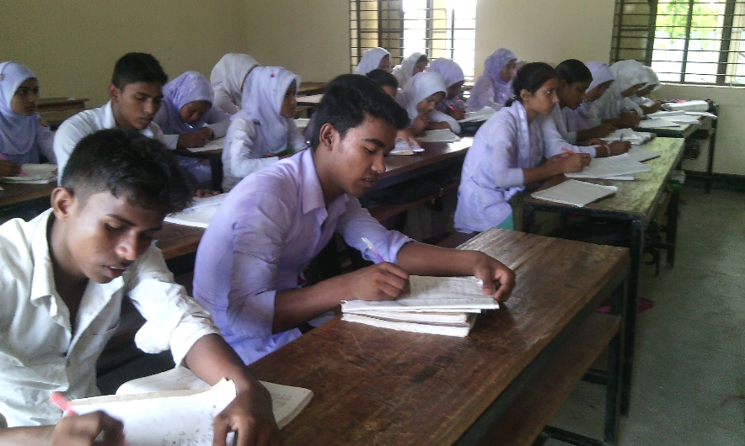
একক কাজ
সময়ঃ ৫ মিনিট
রক্তের উপাদান কয়টি ? প্রত্যেকটি উপাদানের সংজ্ঞা দাও ।

Slide 13
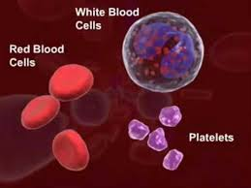

Slide 14
মানবদেহের পরিনত লোহিত রক্তকনিকা দ্বি-অবতল ও চাকতি আকৃতির । এতে হিমোগ্লোবিন নামক রঞ্জক পদার্থ থাকার কারণে লাল দেখায় ।
কাজঃ লোহিত রক্ত কনিকা দেহের প্রতিটি কোষে রক্ত সরবরাহ করে ।

Slide 15
শ্বেত রক্তকনিকার নির্দিষ্ট কোন আকার নেই । এগুলো হিমোগ্লোবিনবিহীন এবং নিউক্লিয়াসযুক্ত বড় আকারের কোষ । হিমোগ্লোবিন না থাকার কারণে এদের শ্বেত রক্তকনিকা বলে ।
কাজঃ ফ্যাগোসাইটোসিস প্রক্রিয়ায় এরা জীবানুকে ধ্বংস করে ।

Slide 16
ইংরেজিতে এদেরকে প্লেইটলেট বলে । এগুলো গোলাকার,ডিম্বাকার অথবা রড আকারের হতে পারে । অনুচক্রিকার প্রধান কাজ হলো রক্ত তঞ্চন করতে সাহায্য করে ।
কাজঃ রক্ত জমাট বাঁধতে সাহায্য করে ।

Slide 17
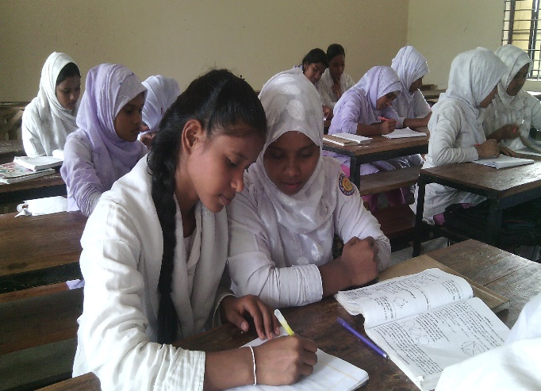
জোড়ায় কাজ
সময়ঃ ৭ মিনিট
বিভিন্ন প্রকার রক্তকনিকার চিত্র আঁক ।

Slide 18
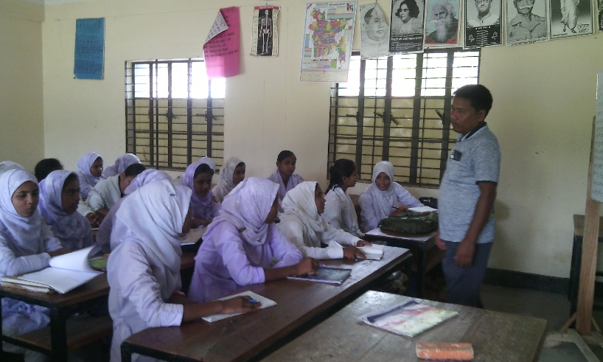
মূল্যায়ন
সময়ঃ ৭ মিনিট
১। রক্ত কি ? ২। রক্তের উপাদান কয়টি ও কি কি ? ৩। রক্তরস বলতে কি বুঝ ? ৪। রক্তকনিকা কি ? ৫। রক্তের রং লাল দেখায় কেন ? ৬। দেহের প্রহরী কাকে বলা হয় ? ৭। অনুচক্রিকার কাজ কি ?

Slide 19
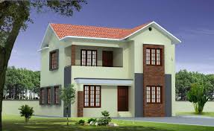
বা
ড়ি
র
কা
জ
বিভিন্ন প্রকার রক্তকনিকার কাজসমূহ বর্ননা কর ।

Slide 20
সকলকে
ধন্যবাদ

